Slide 1
TransX 系列方法介绍
贺文强 hewenqiang@pku.edu.com
2015.11.5

Slide 2
提纲
任务
知识库补全
调研
TransX系列方法
扩展
TransX系列改进
应用点
Knowledge Graph Embedding

Slide 3
知识库补全任务
任务概述
目标任务
知识库补全：根据知识库已有知识（SPO三元组），预测新知识（监督学习）
作为信息抽取方法的一种重要的补充
子任务：
Link Prediction
已有知识图谱中两个节点之间是否有边 == 两个实体之间是否有某种关系
Triple Classification
给定一条通过信息抽取方法获得的SPO三元组，根据置信度判定正负

Slide 4
知识库补全任务
学术界相关方法
Based on rules
Horn rules
Based on Markov random fields
make inferences via first-order or probabilistic soft logic
Based on path ranking algorithms
Ni Lao. Gardner, Matt, et al. （ ML-10 ,EMNLP-11/12/13/14)
Based on representation learning
将知识图谱的实体和关系表示为低维向量
TransX系列
Matrix/Tensor Factorization系列

Slide 5
提纲
任务
知识库补全
调研
TransX系列方法
扩展
TransX系列改进
应用点
Knowledge Graph Embedding

Slide 6
TransX系列方法
相关论文
TransE (NIPS-13)
TransH (AAAI-14)
TransR (AAAI-15)
TransD (ACL-15)
TransM (PALIC-14)
TransF (arXiv:2015)
TransA (arXiv:2015)
TransG (arXiv:2015)

Slide 7
TransX系列方法
概述
方法概述
定义知识库实体和关系的隐变量表示（vector，matrix）
定义打分函数（score function）表示已有知识关系
定义目标函数，学习实体和关系的隐变量
根据隐变量和打分函数，输出所预测新知识的概率或分类结果
个人建议
TransE 作为第一篇论文奠定了基础 （Google Scholar引用 86次）
非常建议在Google Scholar 中 看看这些引用文章 （很多高水平的会议，也有很多arXiv）
如何在TransE 上改进
有意思的论文就得一个系列的看

Slide 8
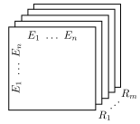
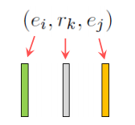
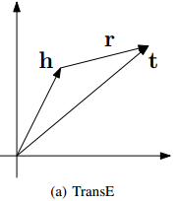

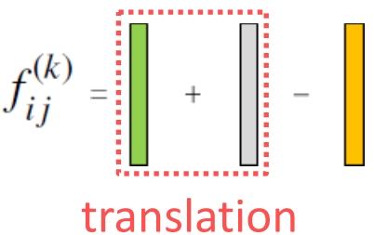

TransX系列方法
TransE(NIPS-13)
Translating Embeddings for ModelingMulti-relational Data
隐变量表示
打分函数
基本思想是h (头词) 经过r (关系) 迁移(translation) 之后的向量与相应的t(尾词)之间的差值，越小表示越匹配
目标函数
最小化基于间隔的排序损失函数

Slide 9
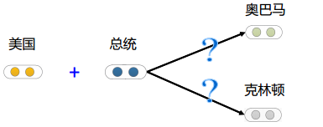
TransX系列方法
TransE (NIPS-13)
优点：模型简单，参数规模少，适用1-1的关系
缺点：对1-N，N-1关系的N端实体的embedding效果差
之后一系列的论文都是为了改进这个缺点

Slide 10
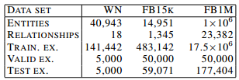
TransX系列方法
TransE (NIPS-13)
Link Prediction
对一条正确的SPO，将S或者O替换为任意实体
计算测试集中正确的S或O排在前十占比 Hit@10
计算测试集排序值的 Mean Rank
Triple Classification
给定的测试集包含SPO的正例与负例
二分类问题
计算测试集预测结果的Precision，Recall
DataSet

Slide 11
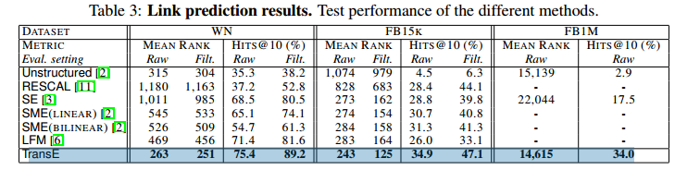
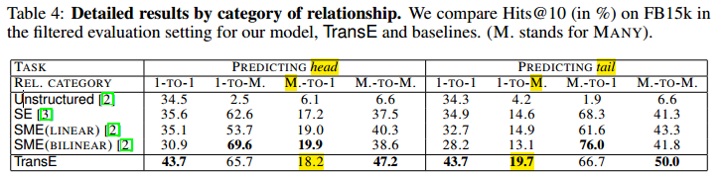
TransX系列方法
TransE (NIPS-13)
实验结果
缺点

Slide 12

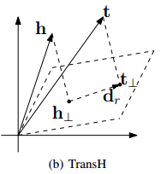

TransX系列方法
TransH (AAAI-14)
Knowledge Graph Embedding by Translating on Hyperplanes
隐变量表示
打分函数
目标函数

Slide 13


TransX系列方法
TransH(AAAI-14)
Hit@10 实验结果

Slide 14

TransX系列方法
TransH(AAAI-14)
Hit@10实验结果
缓解1-N问题方面

Slide 15
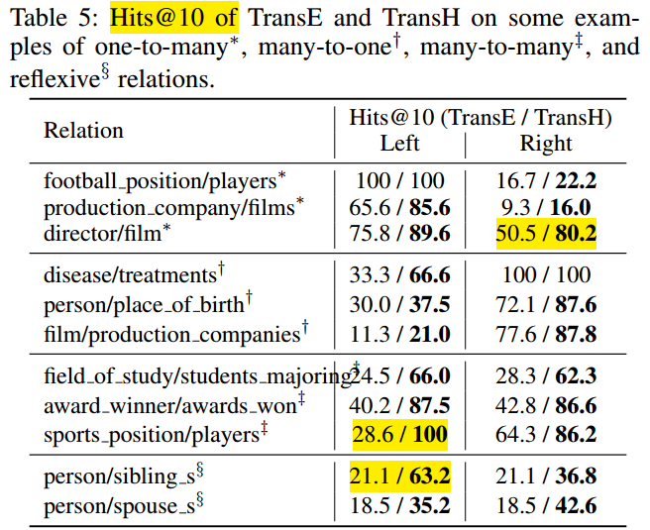
TransX系列方法
TransH(AAAI-14)
Hit@10实验结果
缓解1-N问题方面

Slide 16


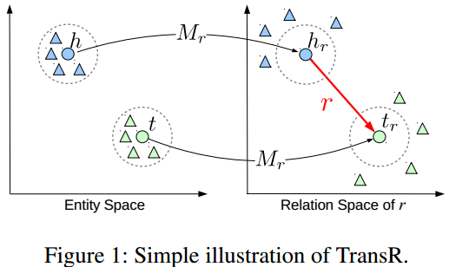

TransX系列方法
TransR (AAAI-15)
Learning Entity and Relation Embeddings for Knowledge Graph Completion
隐变量表示
打分函数
目标函数

Slide 17
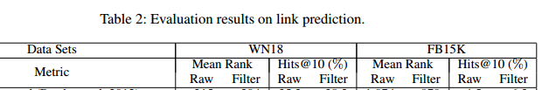
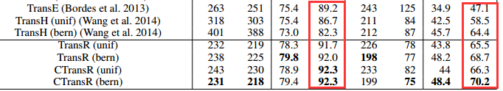
TransX系列方法
TransR (AAAI-15)
Link Prediction实验结果

Slide 18

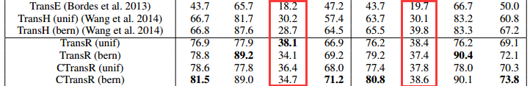
TransX系列方法
TransR (AAAI-15)
Link Prediction实验结果
缓解1-N问题方面

Slide 19
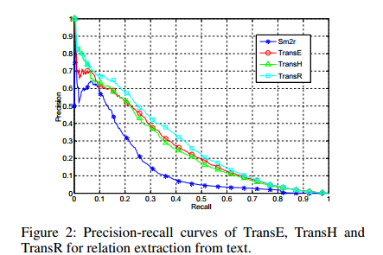
TransX系列方法
TransR (AAAI-15)
Triple Classification 实验结果

Slide 20
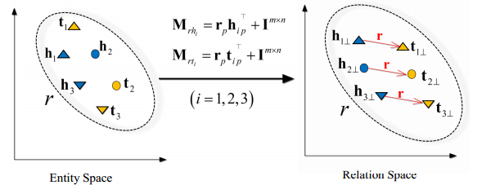




TransX系列方法
TransD (ACL-15)
Knowledge Graph Embedding via Dynamic Mapping Matrix
隐变量表示
打分函数
目标函数

Slide 21
TransX系列方法
方法总结

Slide 22
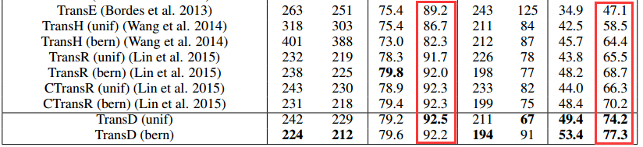
TransX系列方法
TransD (ACL-15)
Link Prediction实验结果

Slide 23
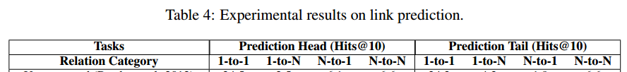
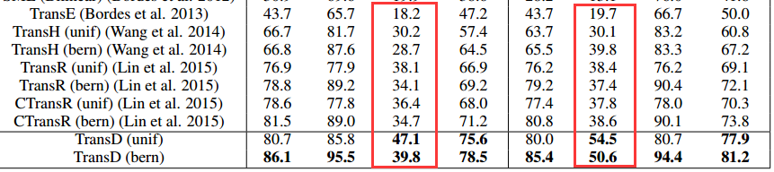
TransX系列方法
TransD (ACL-15)
Link Prediction实验结果
缓解1-N问题方面

Slide 24
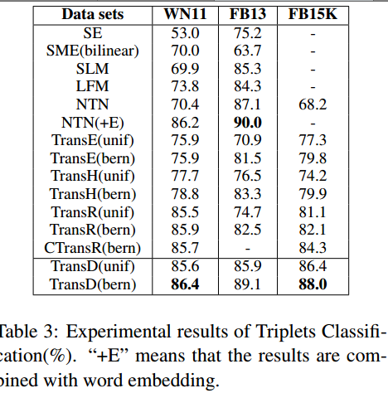
TransX系列方法
TransD (ACL-15)
Triple Classification 实验结果

Slide 25
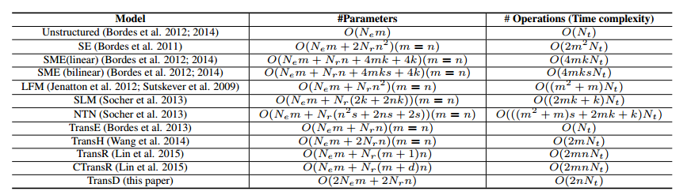
TransX系列方法
TransD (ACL-15)
参数对比

Slide 26
TransX系列方法
相关论文
TransE (NIPS-13)
TransH (AAAI-14)
TransR (AAAI-15)
TransD (ACL-15)
TransM (PALIC-14)
TransF (arXiv:2015)
TransA (arXiv:2015)
TransG (arXiv:2015)

Slide 27
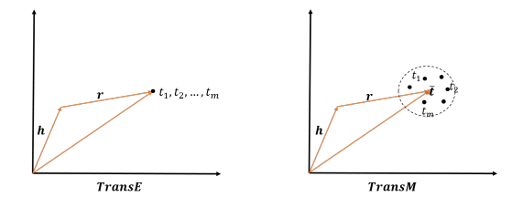



TransX系列方法
TransM (PALIC-14)
Transition-based Knowledge Graph Embedding with Relational Mapping Properties
隐变量表示
打分函数
目标函数

Slide 28
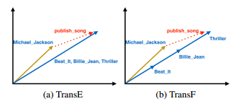
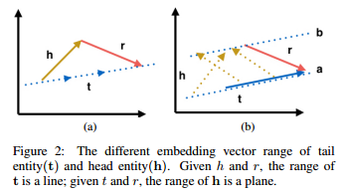


TransX系列方法
TransF
Knowlege Graph Embedding by Flexible Translation
隐变量表示
打分函数
目标函数

Slide 29

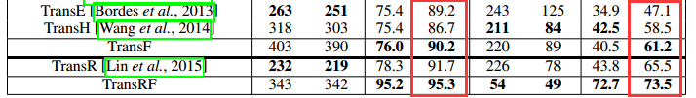
TransX系列方法
TransF
Link Prediction实验结果

Slide 30

TransX系列方法
TransF
Link Prediction 实验结果
缓解1-N问题方面

Slide 31
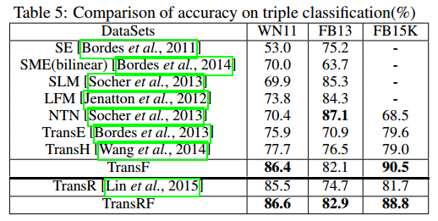
TransX系列方法
TransF
Triple Classification实验结果

Slide 32
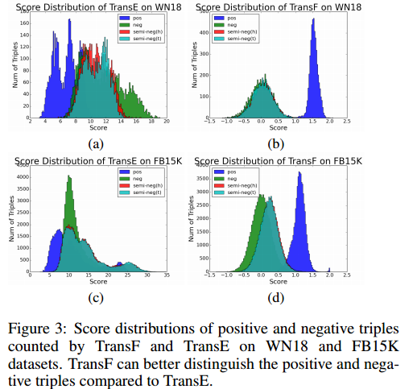
TransX系列方法
TransF
实验结果

Slide 33
提纲
任务
知识库补全
调研
TransX系列方法
扩展
TransX系列改进
应用点
Knowledge Graph Embedding

Slide 34
TransX系列改进
TransX 系列论文特点
TransE 提出了打分函数和目标函数
TransH、TransR、TransD 在隐变量表示, 即引入投影矩阵的意义说明上，分别有不同的故事
TransF 改变了打分函数
另一种改进思路
原始空间相似那些embedding的 latent space 也相似
类似推荐系统里面的协同过滤
Semantically Smooth Knowledge Graph Embedding （ACL-15）
关系路径： 儿子+ 儿子 = 孙子
那么是否可以把“儿子+ 儿子”这个关系路径也embedding 成 vector
Modeling Relation Paths for Representation Learning of Knowledge Bases （EMNLP-15）

Slide 35




TransX系列改进
SSE（ACL-15）
Semantically Smooth Knowledge Graph Embedding
Laplacian Eigenmaps
Locally Linear Embedding

Slide 36
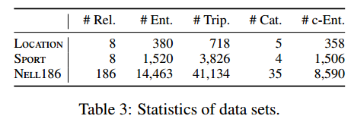
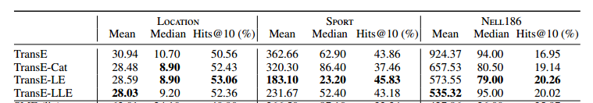
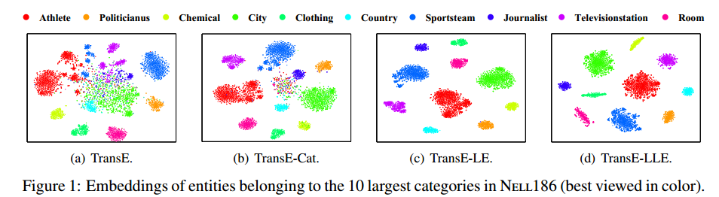
TransX系列改进
SSE（ACL-15）实验结果

Slide 37
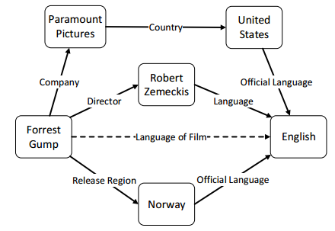

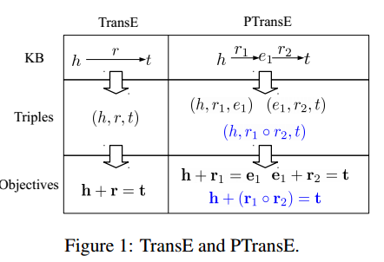


TransX系列改进
PTransE（ACL-15）
Modeling Relation Paths for Representation Learning of Knowledge Bases
打分函数
目标函数

Slide 38

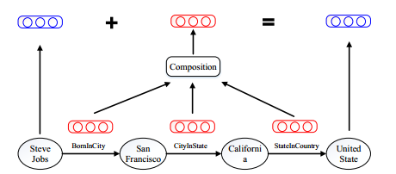



TransX系列改进
PTransR（ACL-15）
Modeling Relation Paths for Representation Learning of Knowledge Bases
关系路径的概率
关系路径的表示

Slide 39
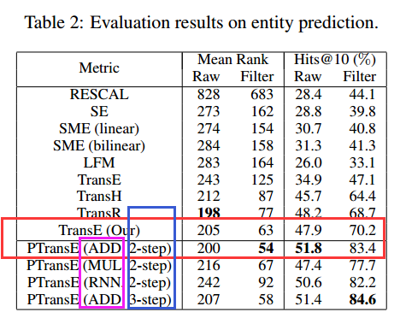
TransX系列改进
PTransR（ACL-15）
Modeling Relation Paths for Representation Learning of Knowledge Bases
实验结果

Slide 40
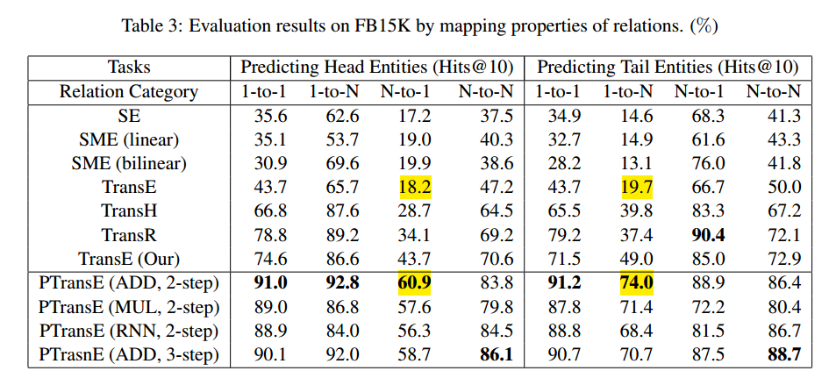
TransX系列改进
PTransR（ACL-15）
Modeling Relation Paths for Representation Learning of Knowledge Bases
实验结果
缓解1-N方面

Slide 41
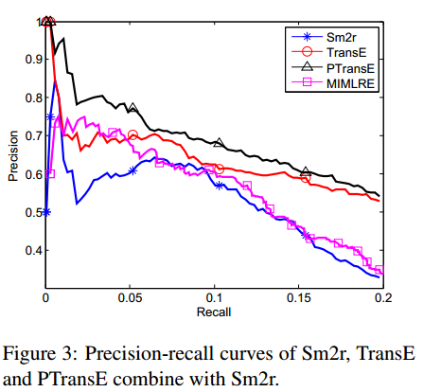
TransX系列改进
PTransR（ACL-15）
Modeling Relation Paths for Representation Learning of Knowledge Bases
实验结果

Slide 42
应用点
应用点
知识库补全
实体聚类

Slide 43
Q & A

